Slide 1
Azubi-infocenter
Registrierung und Anmeldung

Slide 2
Azubi-Infocenter
Überblick über deine Ausbildungsdaten
Zur Prüfung anmelden
Berichtsheft hochladen
AzubiCard digital – Ausweisfunktion für Azubi-Rabatte

Slide 3
Azubi-Infocenter
www.hk24.de/azubi-infocenter

Slide 4
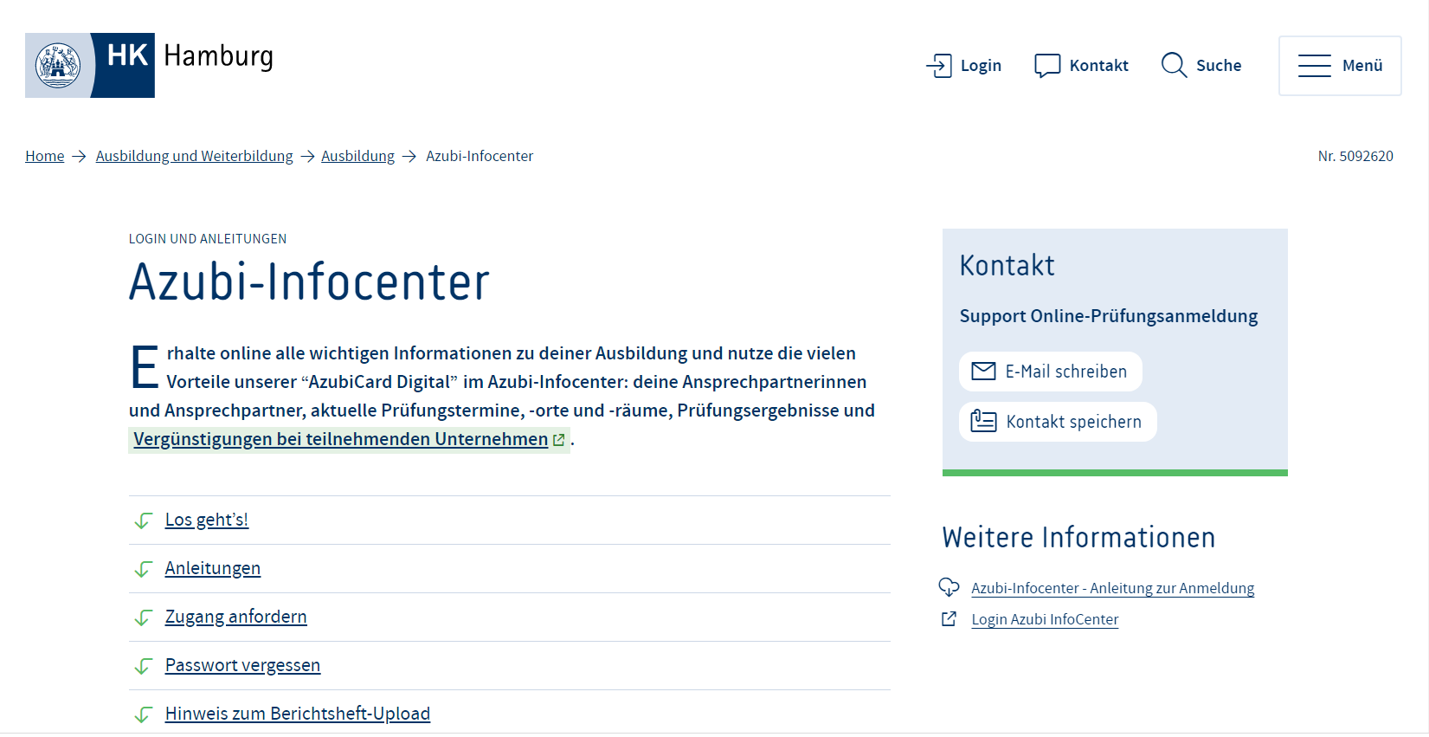
Azubi-Infocenter

Slide 5
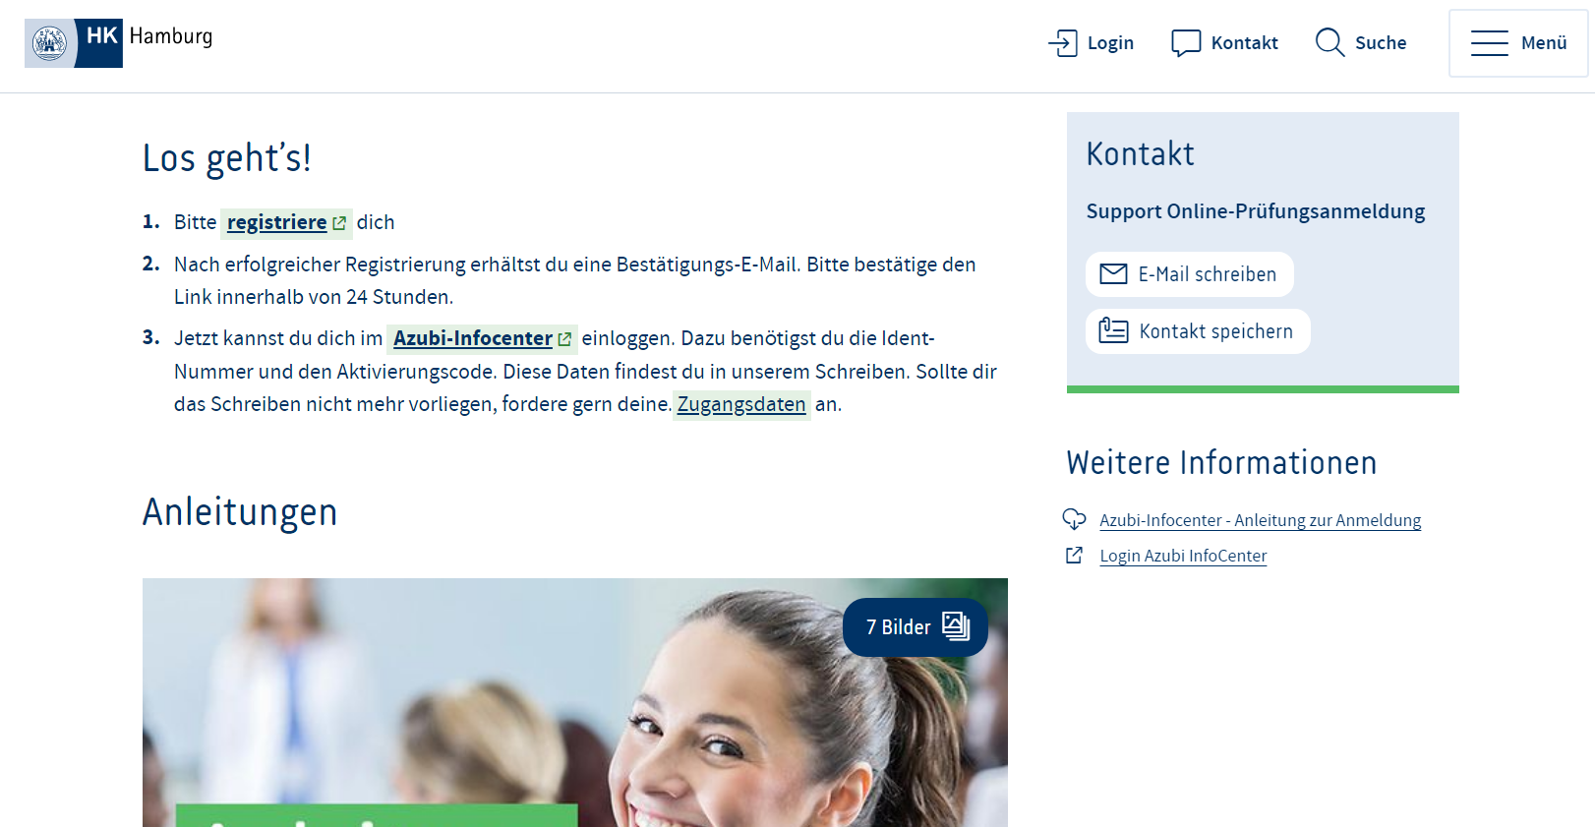
Azubi-Infocenter

Slide 6
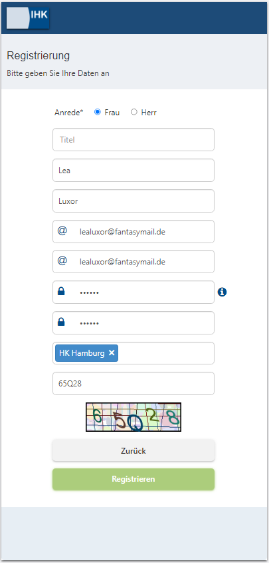

Slide 12
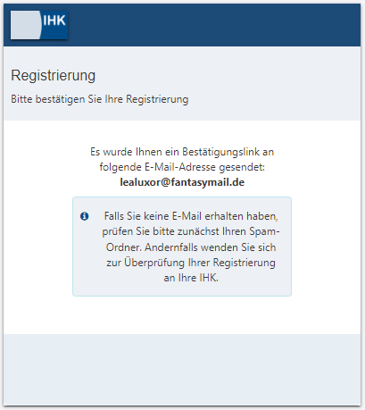

Slide 13
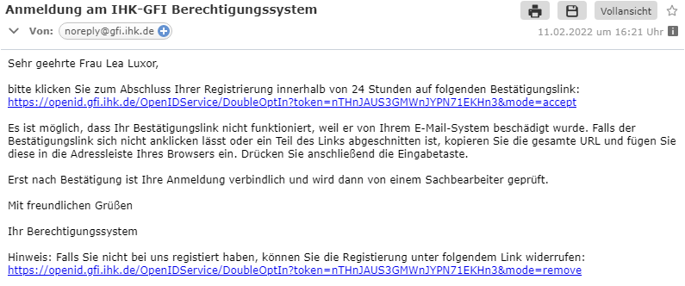

Slide 14
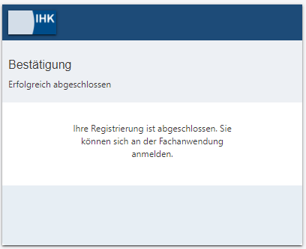

Slide 15
Azubi-Infocenter

Slide 16
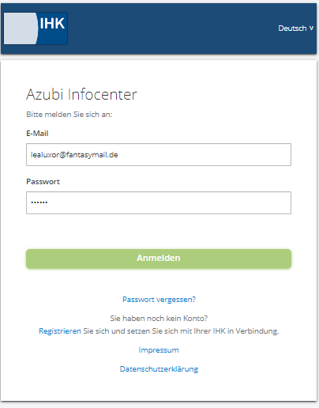

Slide 18
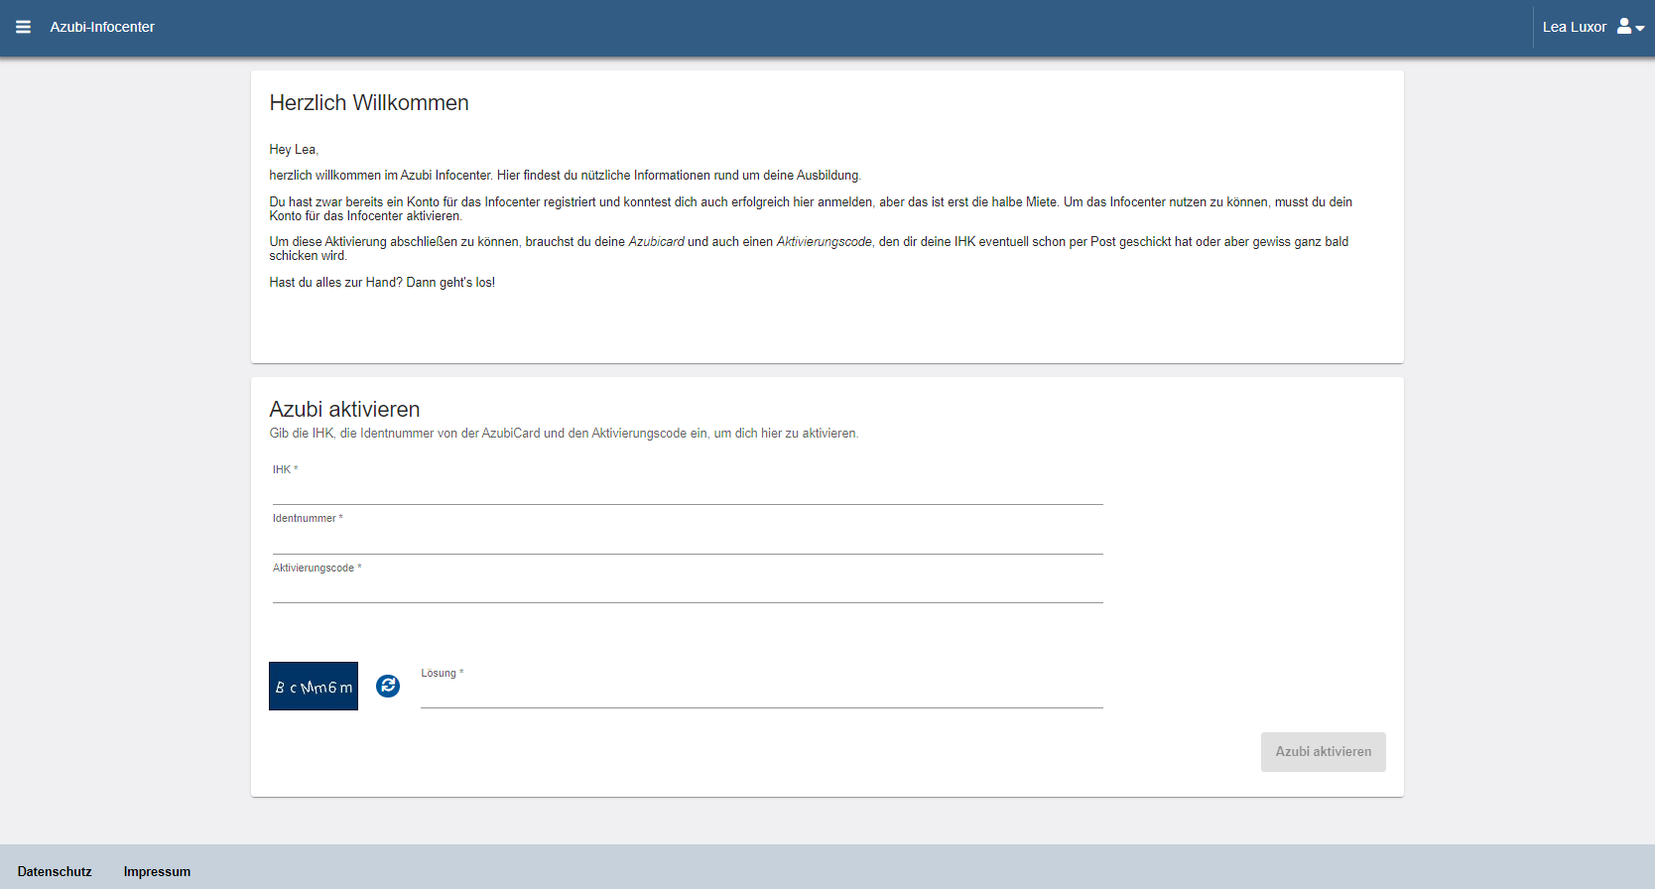
Azubi-Infocenter
www.hk24.de/azubi-infocenter.de

Slide 19
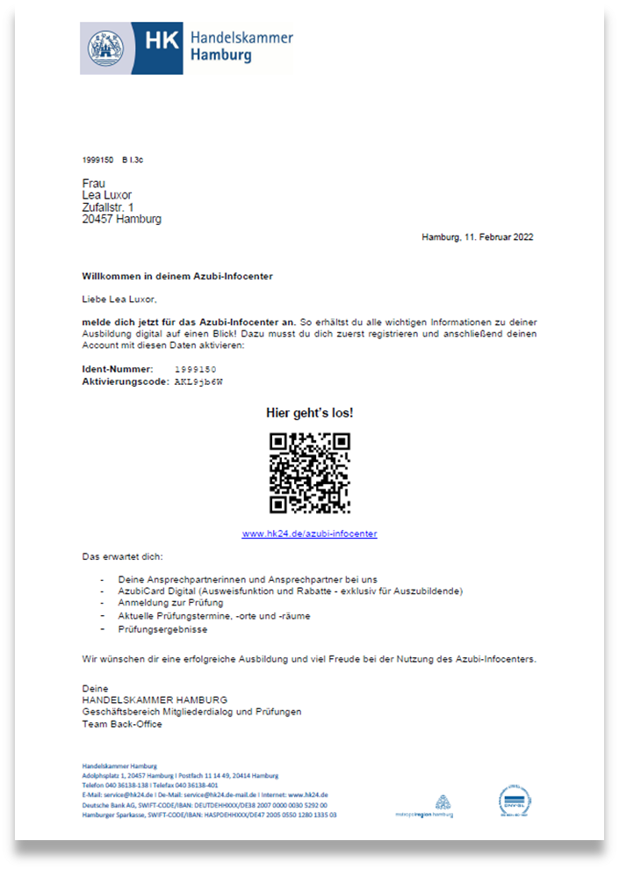
Azubi-Infocenter
www.hk24.de/azubi-infocenter.de
Brief verlegt?
Einfach unter
www.hk24.de/Azubi-Infocenter-Daten
erneut anfordern

Slide 20
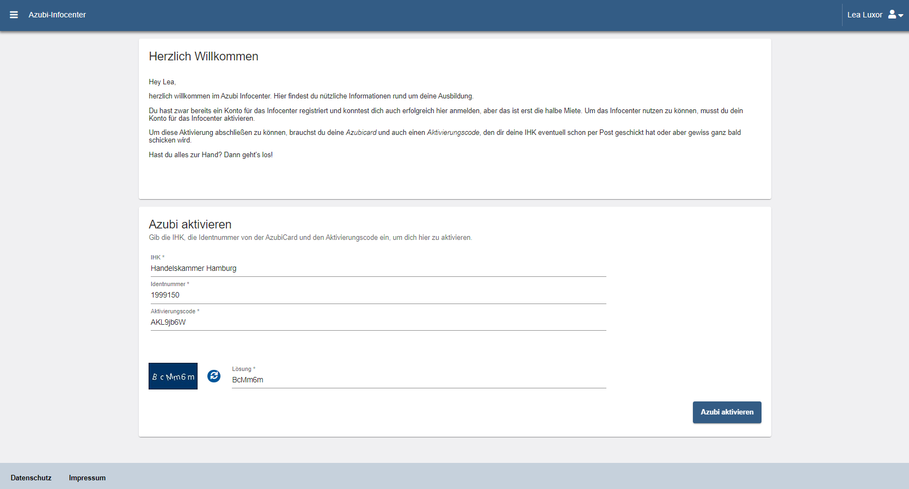
Azubi-Infocenter
www.hk24.de/azubi-infocenter.de

Slide 21
Azubi-Infocenter
www.hk24.de/azubi-infocenter.de

Slide 22
Azubi-Infocenter
www.hk24.de/azubi-infocenter.de

Slide 23
Azubi-Infocenter
www.hk24.de/azubi-infocenter.de

Slide 24
Azubi-Infocenter
www.hk24.de/azubi-infocenter.de

Slide 25
